Slide 1

O Guia Prático para Encantar e Reter Clientes
Criado por Bianca Terra

Slide 2

Muito Além do Uso: Como Criar Clientes que Ficam
Manter um cliente engajado é mais do que garantir que ele use o produto — é fazer com que ele queira continuar fazendo parte da jornada. Neste guia, você vai descobrir as principais métricas que ajudam times de Customer Success a entender, medir e aprimorar o engajamento e a retenção de clientes de forma simples e estratégica.

Slide 3
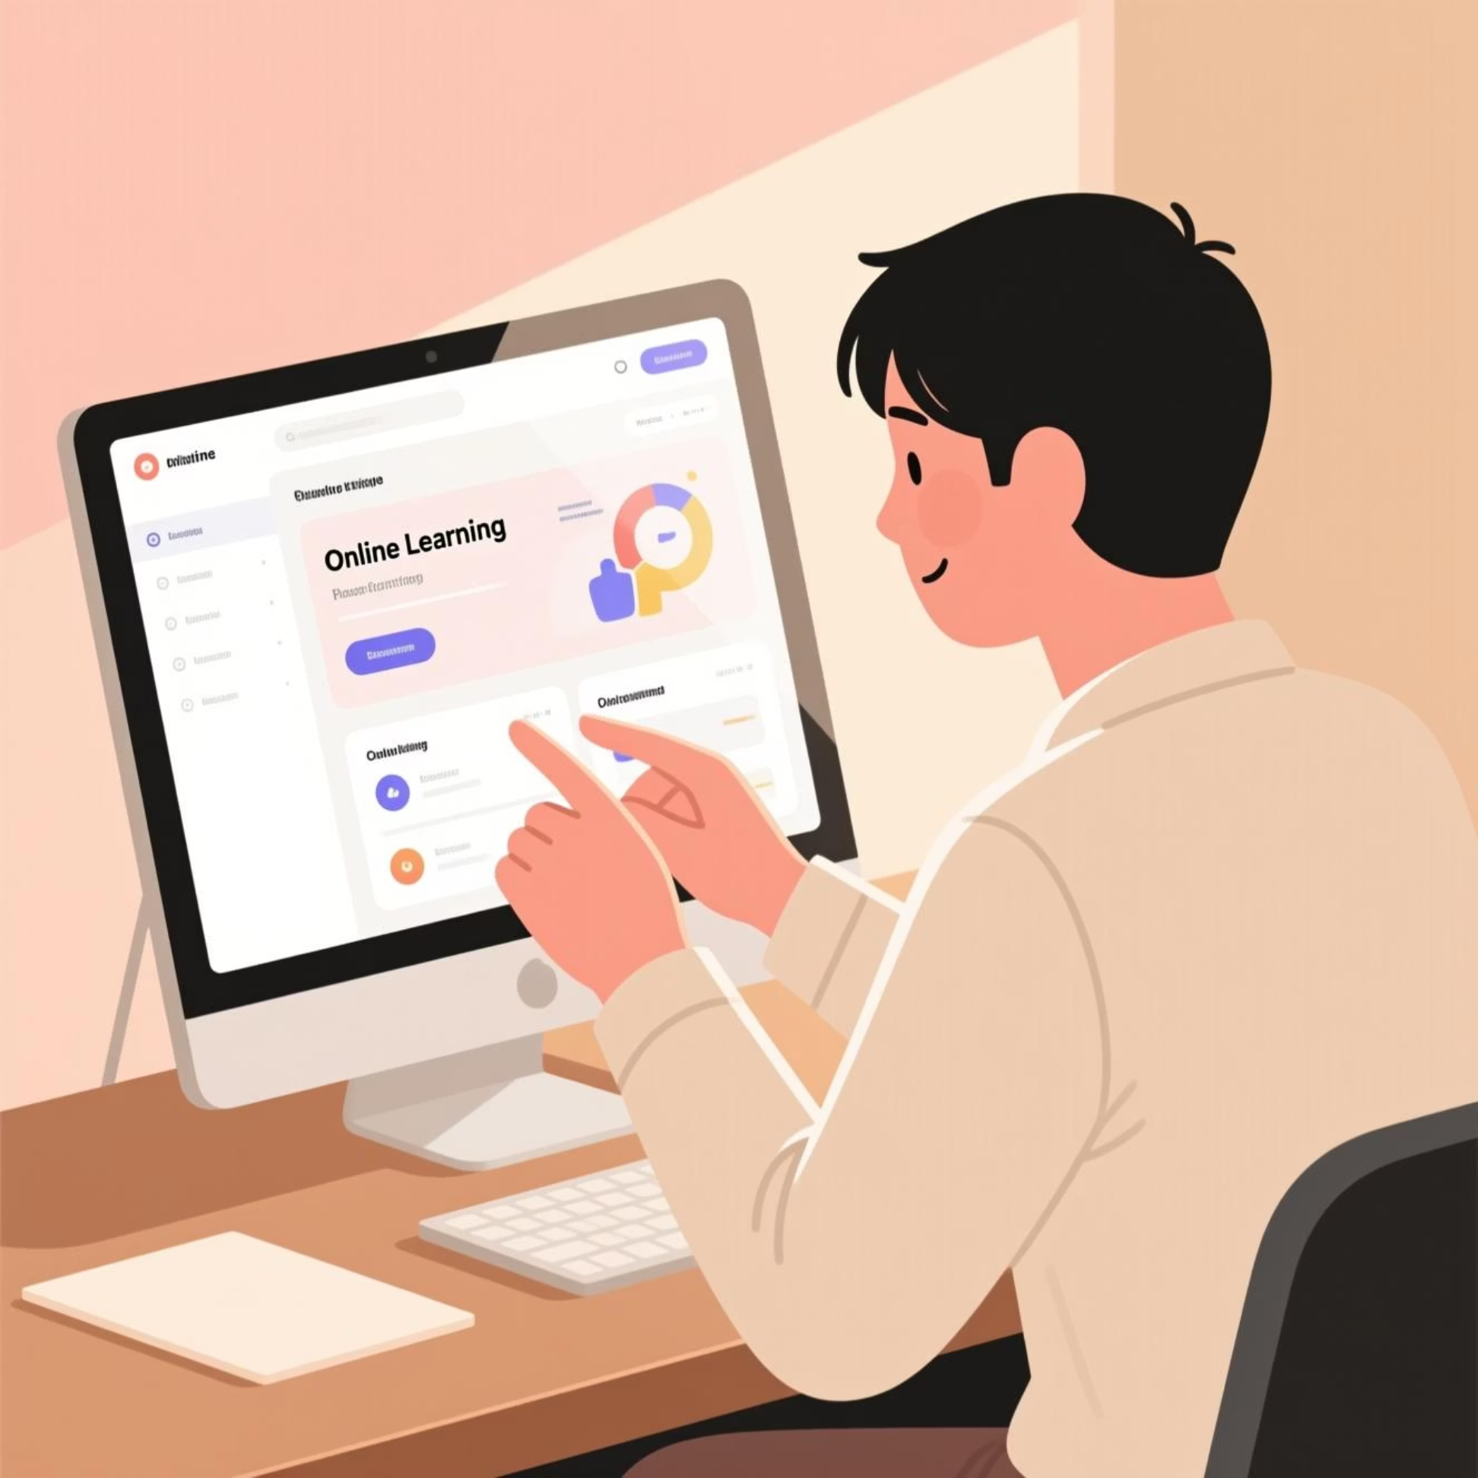

💡 Engajamento: o termômetro da relação
Engajamento é o quanto o cliente interage com sua solução — seja acessando a plataforma, participando de treinamentos ou respondendo pesquisas. Quanto maior o engajamento, mais valor ele enxerga no seu produto.
Exemplo prático
Imagine uma plataforma de cursos online. Se o aluno acessa as aulas com frequência e conclui módulos, ele está genuinamente engajado. Agora, se parou de acessar há semanas, é um sinal de alerta crítico.
Métrica Principal
Taxa de Adoção → mede o uso ativo da solução
Exemplo: "70% dos clientes acessam o painel pelo menos 3x por semana"

Slide 4

📈 Retenção: o reflexo do valor percebido
Reter é fazer o cliente ficar porque quer, não porque precisa. A retenção mostra o quanto sua entrega é consistente e relevante ao longo do tempo. É o resultado direto de um trabalho bem-feito em Customer Success.
Uma empresa SaaS que mantém 90% dos clientes por mais de 12 meses está entregando valor real — o produto virou parte essencial da rotina do cliente.
Churn Rate
Taxa de Cancelamento → mede quantos clientes cancelaram em um período específico
Retention Rate
Taxa de Retenção → indica quantos permaneceram ativos. Ex: Retenção de 85% indica base saudável

Slide 5

💬 NPS e CSAT: a voz do cliente
Essas métricas medem como o cliente se sente sobre sua experiência. São termômetros emocionais que revelam o nível de satisfação e fidelidade da sua base.
NPS (Net Promoter Score)
CSAT (Customer Satisfaction)
Mede a probabilidade de o cliente recomendar a empresa para outras pessoas.
Mede a satisfação imediata após uma interação específica com seu time ou produto.
Exemplo: Um NPS de 70 mostra alto nível de satisfação e indica que você tem verdadeiros promotores da marca.
Exemplo: Após resolver um ticket, o cliente avalia o atendimento com nota 4,8/5, sinalizando excelência no suporte.

Slide 6
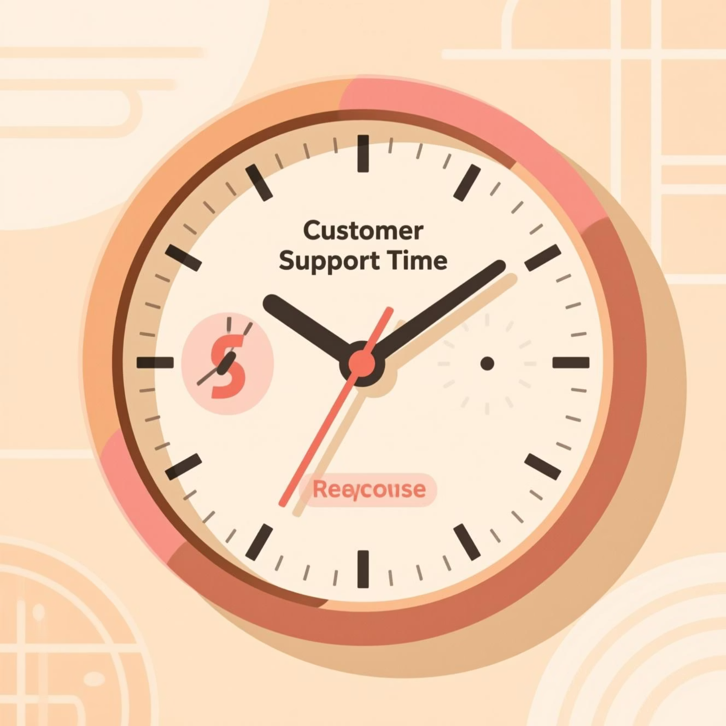

⏱️ FRT e TME: tempo também é engajamento
Clientes valorizam respostas rápidas e soluções eficientes. O tempo de resposta impacta diretamente na percepção de cuidado e atenção que sua empresa oferece.
01
FRT (First Response Time)
Tempo da primeira resposta ao cliente após abertura do chamado
02
TME (Tempo Médio de Espera)
Tempo médio necessário para resolver completamente o problema
Exemplo prático: Se o cliente envia um e-mail e recebe resposta em 5 minutos, ele se sente ouvido e valorizado. Isso fortalece a relação e melhora significativamente o engajamento.

Slide 7



💰 LTV e Expansão: quando o sucesso vira crescimento
Um cliente verdadeiramente engajado tende a comprar mais, indicar novos clientes e expandir sua relação com sua empresa. É o cenário ideal que todo time de CS busca alcançar.
LTV (Lifetime Value)
Valor total gerado por um cliente ao longo de todo o relacionamento
Exemplo: Clientes engajados geram 3x mais receita que os inativos
Taxa de Expansão
Mede upgrades de planos, complementos adicionais e renovações com aumento de valor
Dica estratégica: Crie campanhas de reeducação e upgrades direcionadas para clientes com alto engajamento e bom histórico de pagamento. Eles são seus melhores candidatos para expansão.

Slide 8
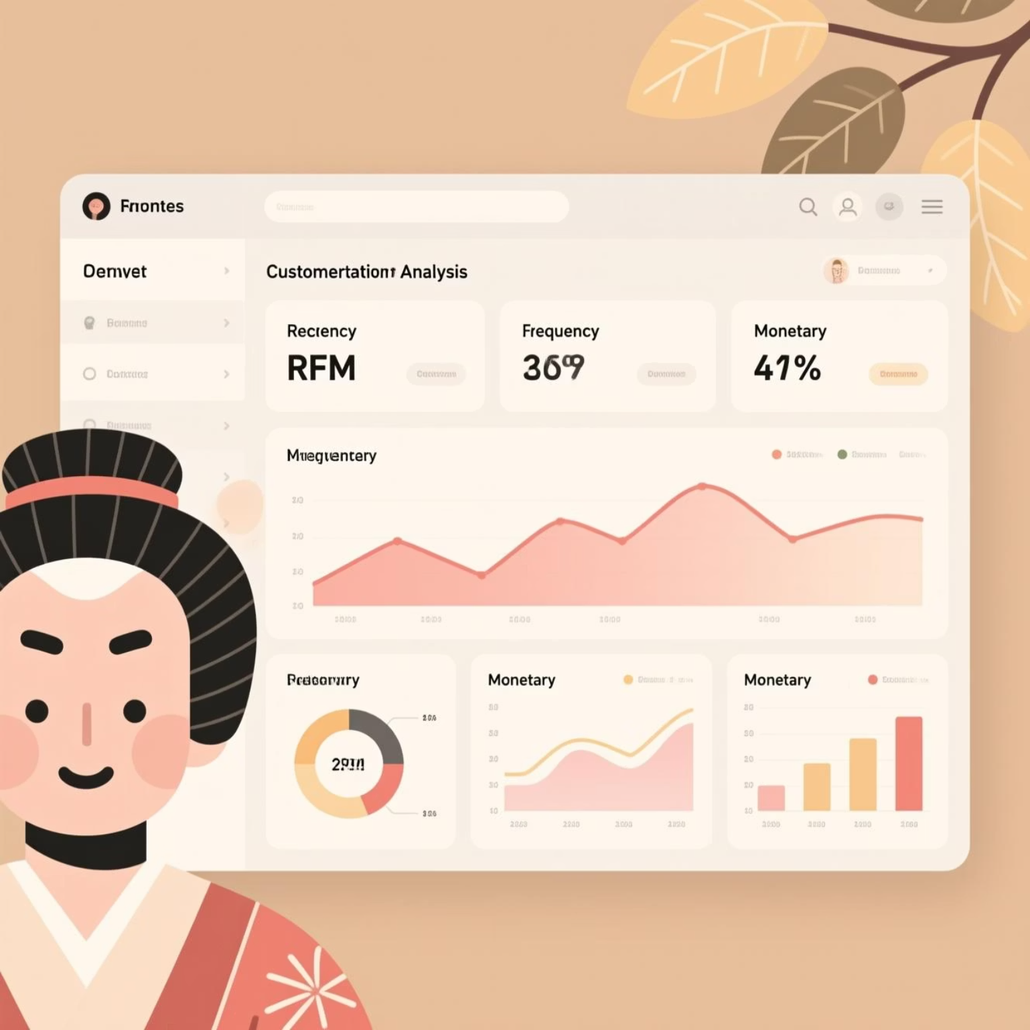

🧩 RFM: o mapa da fidelização
A análise RFM (Recência, Frequência e Monetização) ajuda a segmentar sua base de clientes e entender profundamente o comportamento de cada grupo. É uma ferramenta poderosa para ações personalizadas.
Campeões
Usam com alta frequência e geram receita significativa
Em Risco
Reduziram o uso recentemente e precisam de atenção
Promissores
Novos clientes com potencial de se tornarem campeões
Essa análise permite ações personalizadas e assertivas: reengajar clientes inativos, educar novos usuários ou premiar aqueles que mais geram valor para o negócio.

Slide 9

🚀 Conclusão: relacionamento inteligente é a chave
Use métricas como bússolas
Engajamento não é sobre números
Clientes engajados constroem o futuro
Elas mostram o caminho, mas o sucesso real vem de ouvir, entender e agir com empatia genuína em cada interação.
É sobre construir um relacionamento inteligente onde o cliente se sente parte importante da jornada.
Quando o cliente sente que faz parte da história da marca, ele não só fica — ele ajuda a construir o futuro dela. 💙

